Slide 1

PROJET 4 : REALISEZ UNE ETUDE DE SANTE PUBLIQUE AVEC R OU PYTHON
22/02/2023
Khoty WOLIE

Slide 2
SOMMAIRE
1- LES QUESTIONS DE Marc ……………………………………………………………P3
1-1 La proportion de personnes en état de sous-nutrition en 2017
1-2 Le nombre théorique de personnes qui pourraient être nourris en 2017
1-3 le nombre théorique de personnes qui pourraient être nourris par la disponibilité alimentaire des produits végétaux en 2017
1-4 La proportion pour l'alimentation animal en 2017
1-5 La proportion pour l'alimentation perdu en 2017
1-6 La proportion pour l'alimentation humaine en 2017
2- LES QUESTIONS DE Mélanie…………………………………………………………P5
2-1 Les pays pour lesquels la proportion de personnes sous-alimentées est la plus forte en 2017
2-2 Les pays qui ont le plus bénéficié d’aide depuis 2013
2-3 Les pays ayant le plus/le moins de disponibilité/habitant en 2017
3- LES INFORMATIONS SUPLEMENTAIRES QUI POURRONT AIDER MELANIE….P7
3-1 La proportion de l’utilisation des céréales pour l'alimentation humaine
3-2 La proportion de l’utilisation des céréales pour l'alimentation animal
3-3La proportion de personnes sous-alimentées en Thaïlande en 2017
3-4 La proportion d’exportation du manioc par la Thaïlande en 2017

Slide 3
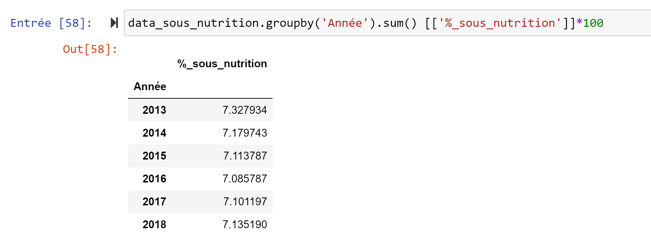
1- LES REPONSES AUX QUESTIONS DE Marc
1-1 La proportion de personnes en état de sous-nutrition en 2017
1-2 Le nombre théorique de personnes qui pourraient être nourris en 2017
1-3 le nombre théorique de personnes qui pourraient être nourris par la disponibilité alimentaire des produits végétaux en 2017

Slide 4
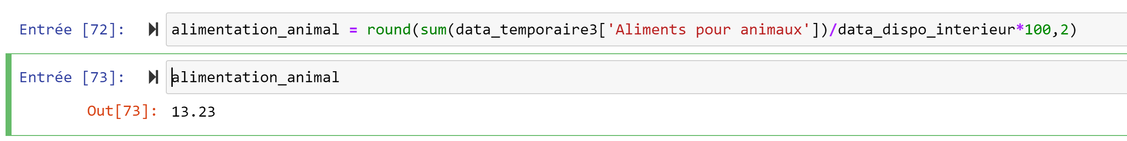
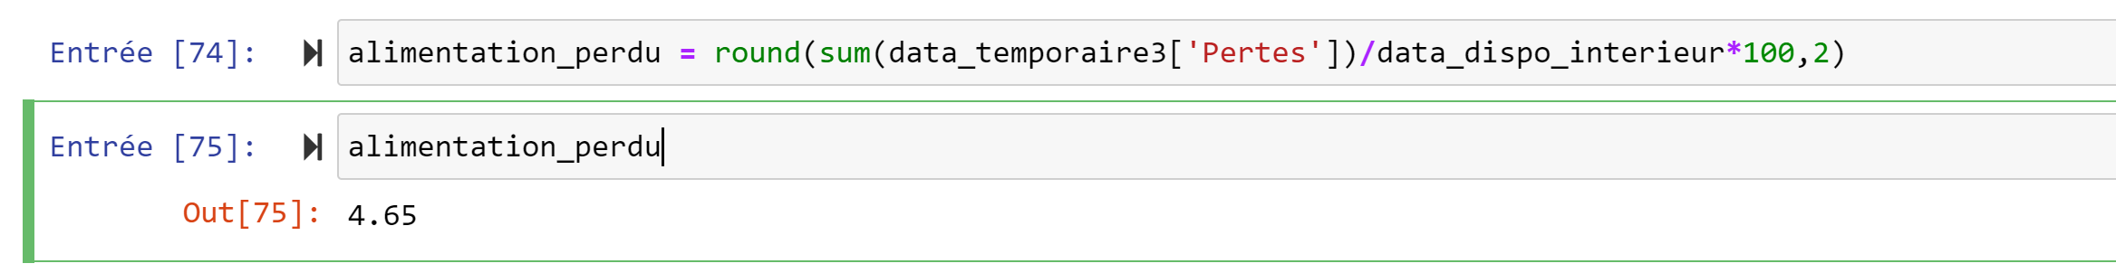
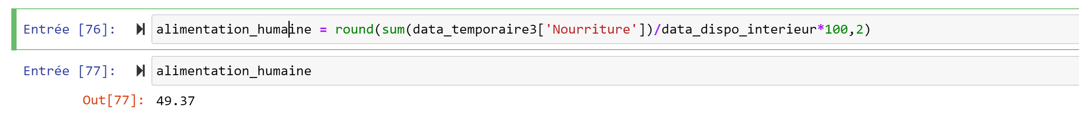
1-4 La proportion pour l'alimentation animal en 2017
1-5 La proportion pour l'alimentation perdu en 2017
1-6 La proportion pour l'alimentation humaine en 2017
Apres observation, il s’avère que la proportion de nourriture disponible (49.37%) est inferieur a la proportion de personnes qui pourraient être nourrir (110.9%) en 2017

Slide 5
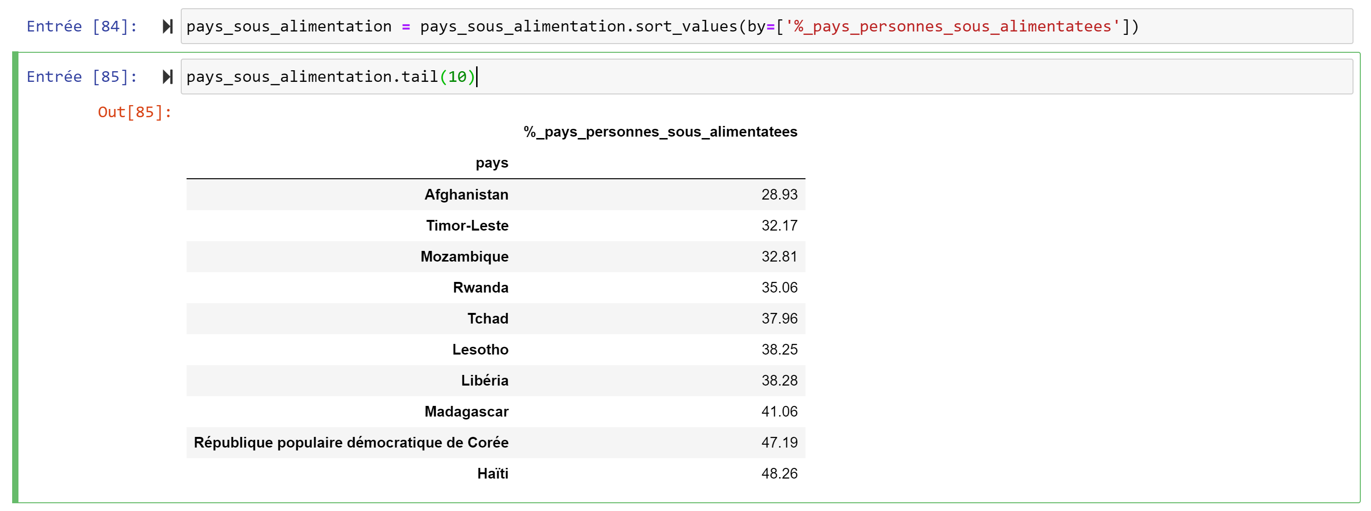
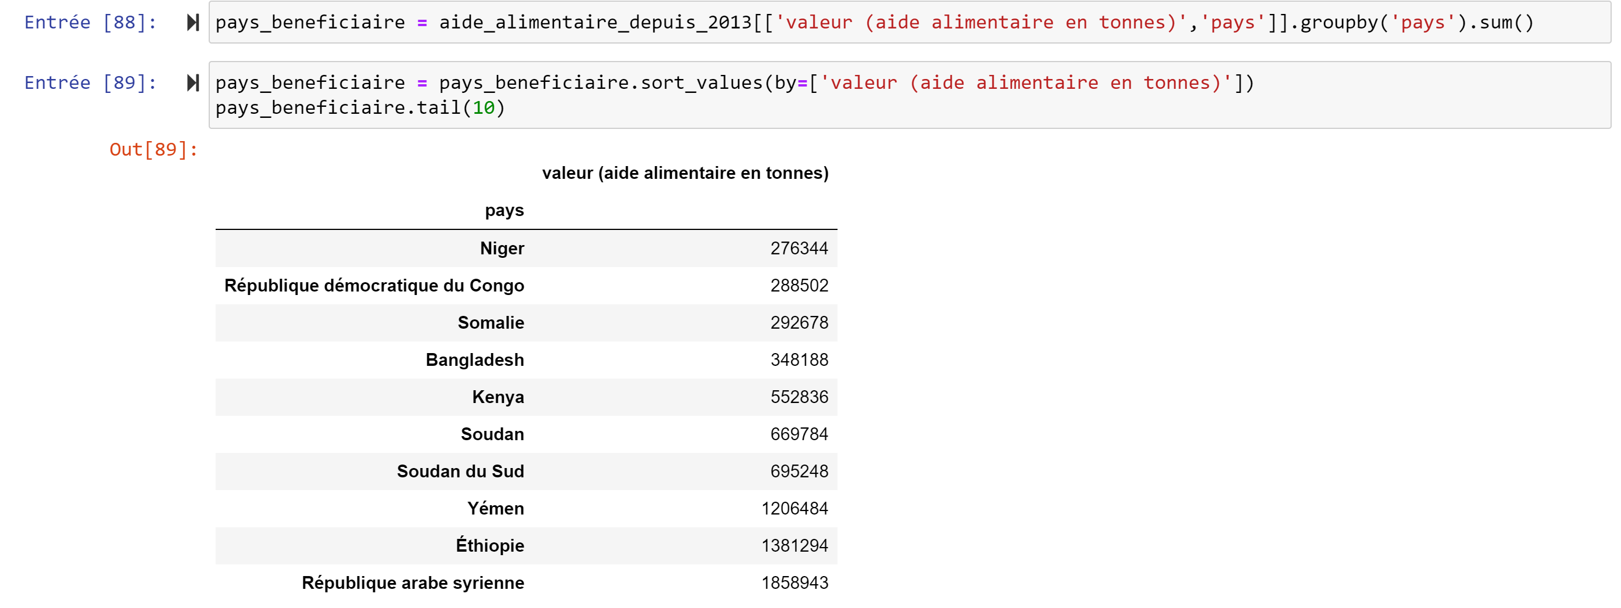
2- LES REPONSES AUX QUESTIONS DE Mélanie
2-1 Les pays pour lesquels la proportion de personnes sous-alimentées est la plus forte en 2017
2-2 Les pays qui ont le plus bénéficiés d’aide depuis 2013

Slide 6
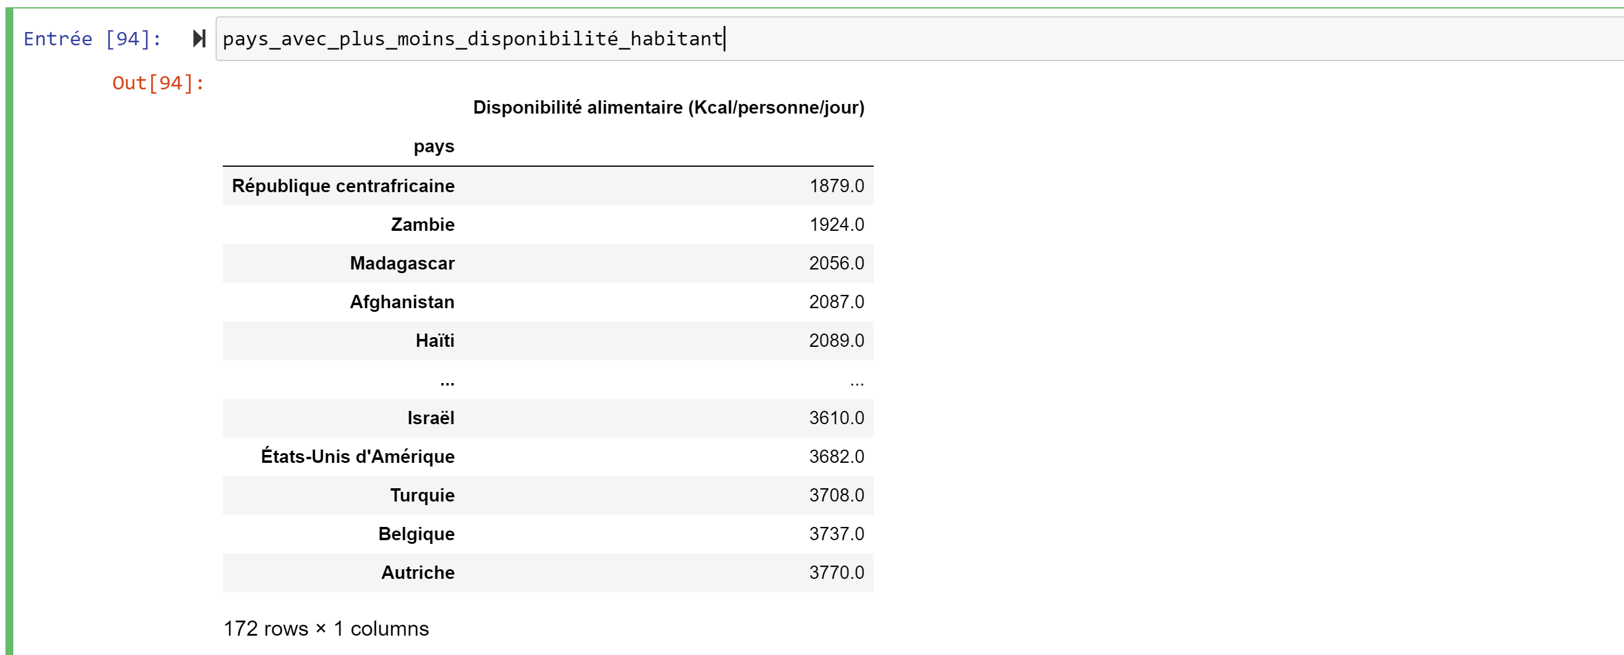
2-3 Les pays ayant le plus/le moins de disponibilité/habitant en 2017
On Observe qu’ Haïti est le pays dans lequel, la proportion de personnes en sous-alimentation est la plus forte. Or, c’est le pays qui reçoit le moins aides.

Slide 7
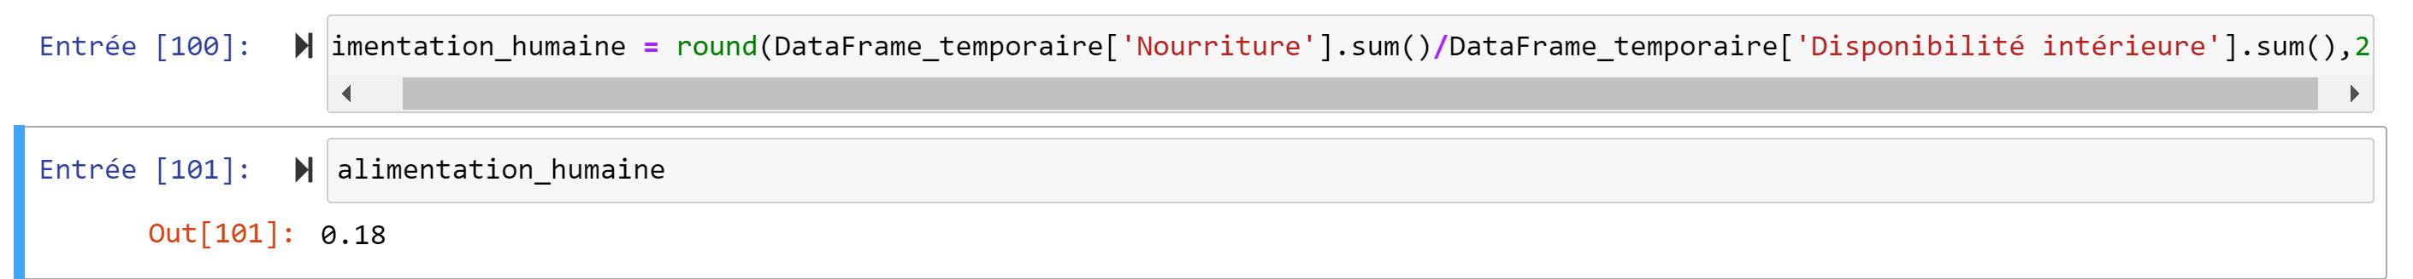
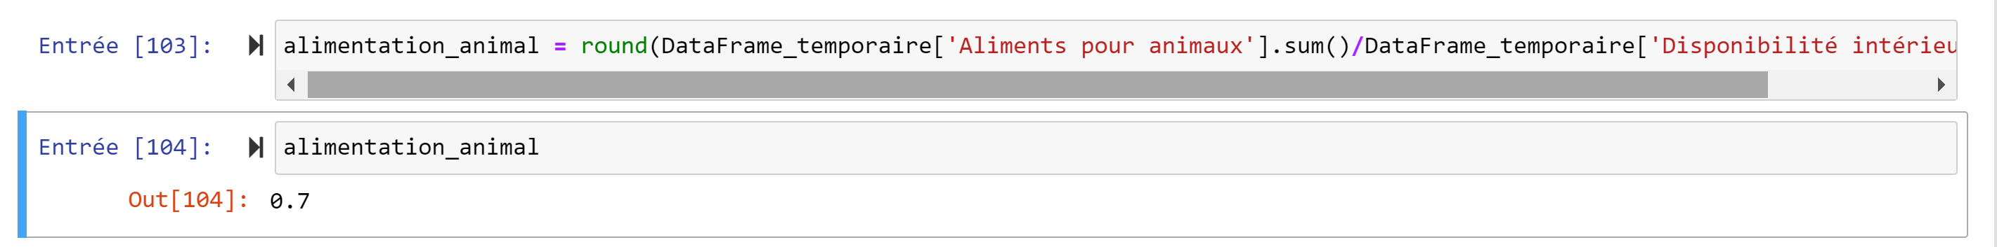
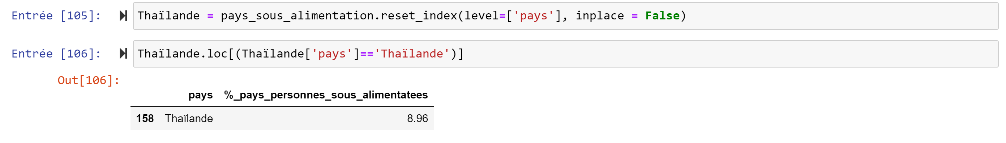
3- LES INFORMATIONS SUPLEMENTAIRES QUI POURRONT AIDER MELANIE
3-1 La proportion de l’utilisation des céréales pour l'alimentation humaine
3-2 La proportion de l’utilisation des céréales pour l'alimentation animal
3-3 La proportion de personnes sous-alimentées en Thaïlande en 2017

Slide 8
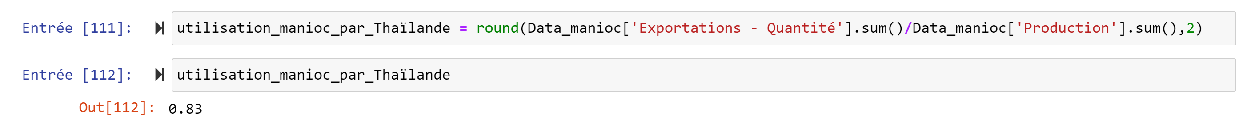
3-4 La proportion d’exportation du manioc par la Thaïlande en 2017
Je constate que l’utilisation des céréales chez les animaux est très élevée par rapport à celle observée chez les humains.
Par ailleurs, La Thaïlande exporte 83% de son manioc, alors qu’environ 9% de sa population est sous-alimentées.
La Thaïlande ne pourrait-elle pas revoir sa politique d’exportation afin d’aider sa population ?

